Slide 1
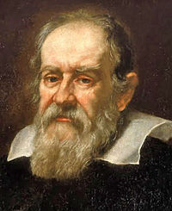
Unidade 1 – Comunicadores do século XXI
Verbete
de enciclopédia
“Galileu Galilei”
(manual p. 28)

Slide 2
Verbete de enciclopédia “Galileu Galilei” (manual p. 28)
Orientações de Leitura (p. 29)
Este verbete de enciclopédia tem como tema a vida de Galileu Galilei.
1.1. Ordena cronologicamente as sequências abaixo, reconstituindo a sua vida.
G. Nasceu em Pisa, em 1564.
B. Estudou Música e Medicina.
A. Estudou Filosofia e Matemática.
F. Interrompeu os estudos e tornou-se professor de Física.
D. Foi a Roma e deu a conhecer as suas descobertas a Christoph Clavius.
E. Foi nomeado professor de Física, em Pisa.
H. Publicou os seus estudos em Siderius Nuncius.
I. Transferiu o seu laboratório e observatório astronómico para Florença.
C. Faleceu em Florença, em 1642.

Slide 3
Verbete de enciclopédia “Galileu Galilei” (manual p. 28)
2. Ao longo do verbete, são enumeradas as várias descobertas e invenções científicas de Galileu.
2.1. Identifica e agrupa-as, conforme a área científica a que se referem
a. Geometria
Descoberta “dos centros de gravidade dos troncos de pirâmides, cones e outros sólidos geométricos” (ll. 16-17)

Slide 4
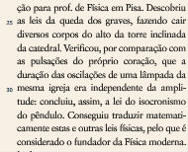
Verbete de enciclopédia “Galileu Galilei” (manual p. 28)
b. Física
Descoberta de leis da Física e respetiva tradução matemática (“leis da queda dos graves, lei do isocronismo do pêndulo”) (ll. 25-33)

Slide 5
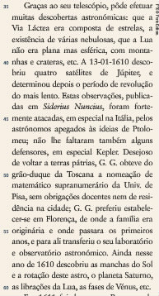
Verbete de enciclopédia “Galileu Galilei” (manual p. 28)
c. Astronomia
Invenção do telescópio; descobertas astronómicas (composição da Via Láctea, formato da Lua, rotação do Sol, existência de nebulosas, dos quatro satélites de Júpiter, das manchas do Sol, do planeta Saturno, das librações da Lua, das fases
de Vénus…).(ll. 35-60)

Slide 6
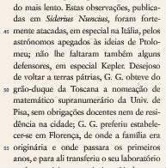
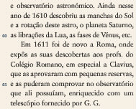
Verbete de enciclopédia “Galileu Galilei” (manual p. 28)
2.2. De que forma as várias descobertas de Galileu foram recebidas pela comunidade científica da época. Justifica, apoiando-te em dados textuais.

Slide 7
Verbete de enciclopédia “Galileu Galilei” (manual p. 28)
2.2. De que forma as várias descobertas de Galileu foram recebidas pela comunidade científica da época. Justifica, apoiando-te em dados textuais.
Algumas das descobertas de Galileu foram bem recebidas; outras, atacadas. Inicialmente, as suas descobertas científicas foram encorajadas pelo jesuíta C. Clavius. Porém, os estudos astronómicos publicados em Siderius Nuncius foram muito criticados por alguns astrónomos, mas defendidos por outros, como Kepler. Mais tarde, as suas descobertas foram aprovadas com pequenas reservas pelos professores do Colégio Romano.

Slide 8
Verbete de enciclopédia “Galileu Galilei” (manual p. 28)
3. Sintetiza as principais características dos verbetes enciclopédicos, completando o texto informativo abaixo com as palavras indicadas.
entrada | especializada | formal | genérica
imagens | objetiva | palavra | vocabulário
d
b
f
a
e
g
c
h
a
b
c
d
e
f
g
h

Slide 9
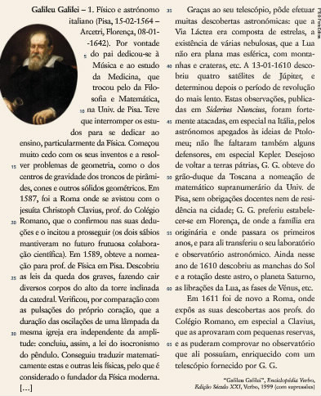
Verbete de enciclopédia “Galileu Galilei” (manual p. 28)
3.1. Identifica, no verbete dedicado a Galileu Galilei, a entrada e o artigo.
Entrada:
“Galileu Galilei” (l. 1)
Artigo:
Restante texto (ll. 1-67)

Slide 10
Verbete de enciclopédia “Galileu Galilei” (manual p. 28)
Conhecimento explícito da língua (p. 30)
No verbete enciclopédico ocorrem com frequência abreviaturas, palavras truncadas e outros sinais.
1.1. Transcreve do verbete todas as abreviaturas e truncações usadas, fazendo o respetivo desdobramento.
Segue o exemplo: Univ. (truncação) > Universidade
- Prof. / Profs (truncação) > Professor / Professores
- G. G. (abreviatura) > Galileu Galilei
- etc. (abreviatura) > et cetera ou et coetera (empréstimo latino que significa “e outras coisas”)

Slide 11
Verbete de enciclopédia “Galileu Galilei” (manual p. 28)
2. É também frequente encontrar em verbetes de enciclopédia frases passivas.
2.1. Das frases seguintes, seleciona aquelas em que ocorrem construções passivas. 
“a Via Láctea era composta de estrelas”
“a Lua não era plana mas esférica”
“para ali transferiu o seu laboratório e observatório astronómico”
“Estas observações […] foram fortemente atacadas […] pelos astrónomos apegados às ideias de Ptolomeu”
“a Via Láctea era composta de estrelas”
d. “Estas observações […] foram fortemente atacadas […] pelos astrónomos apegados às ideias de Ptolomeu”

Slide 12
Verbete de enciclopédia “Galileu Galilei” (manual p. 28)
2.1.1. Identifica nas frases que selecionaste o complemento agente da passiva. 
“a Via Láctea era composta de estrelas”
d. “Estas observações […] foram fortemente atacadas […] pelos astrónomos apegados às ideias de Ptolomeu”
“a Via Láctea era composta de estrelas”
d. “Estas observações […] foram fortemente atacadas […] pelos astrónomos apegados às ideias de Ptolomeu”

Slide 13
Verbete de enciclopédia “Galileu Galilei” (manual p. 28)
2.1.2. Transforma as frases passivas nas frases ativas correspondentes. 
“a Via Láctea era composta de estrelas”
d. “Estas observações […] foram fortemente atacadas […] pelos astrónomos apegados às ideias de Ptolomeu”
Estrelas compunham a Via Láctea
Os astrónomos apegados às ideias de Ptolomeu atacaram fortemente estas observações

Slide 14
abreviatura | s. f.
a·bre·vi·a·tu·ra (abreviar + tura)
Substantivo feminino
Ato ou efeito de abreviar- = ABREVIAÇÃO, ABREVIAMENTO
Modo de escrever uma palavra com menos letras que as requeridas pelos sons e articulações que tem (ex.s.f.f. é a abreviatura de “se faz favor”).
Palavra ou conjunto de palavras abreviado.
[MÚSICA] Cada um dos traços que dividem a nota em colcheias, etc.
"abreviatura", in Dicionário Priberam da Língua Portuguesa [em linha], 2008-2013, http://www.priberam.pt/dlpo/abreviatura [consultado em 06-10-2013].

Slide 15
Truncação
As palavras que nasceram por um processo de truncação ou truncamento resultam de corte na palavra original.
São palavras como Zé, que vem de José…
… ou metro que deriva de metropolitano.

Slide 16
Na transformação de uma frase ativa em frase passiva, o sujeito e o complemento direto da frase ativa passam a complemento agente da passiva e a sujeito da frase passiva, respetivamente.
Ex.: Galileu Galilei estudou a Via Láctea.
[Sujeito] [Complemento direto]
A Via Láctea foi estudada por Galileu Galilei.
[Sujeito] [Complemento agente da passiva]

